Slide 1
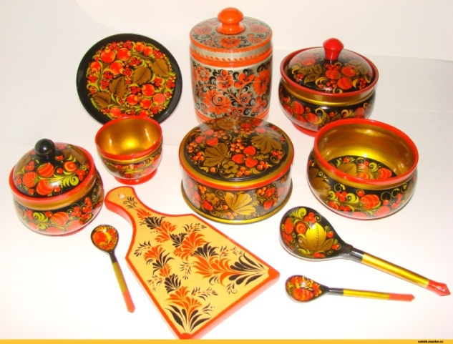
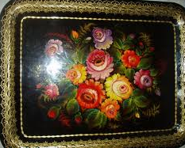
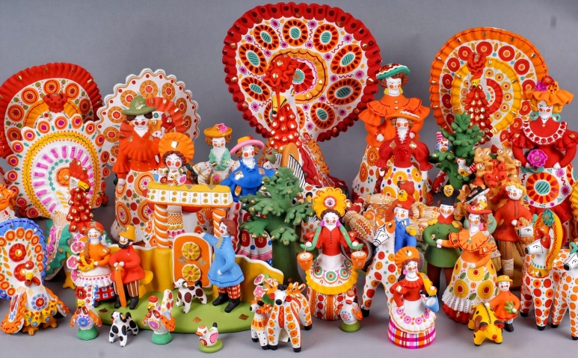
Тренинг «Приобщение дошкольников к творчеству народных мастеров»
Костенюк Екатерина Егоровна,
воспитатель МАДОУ «Детский сад «Василек»

Slide 2
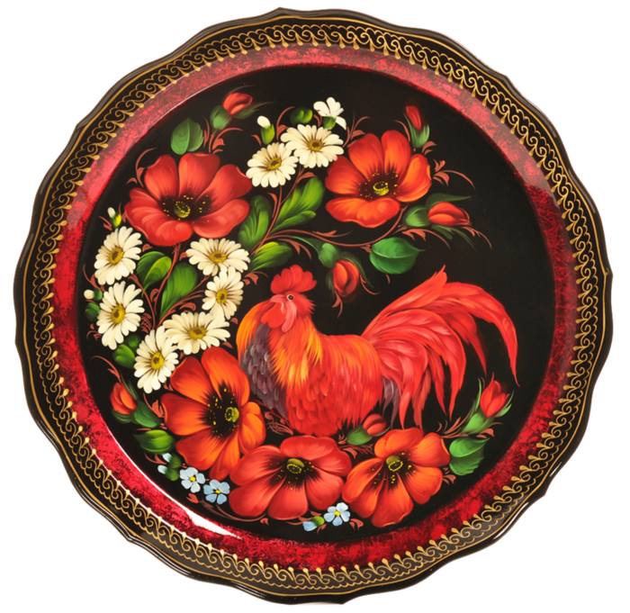
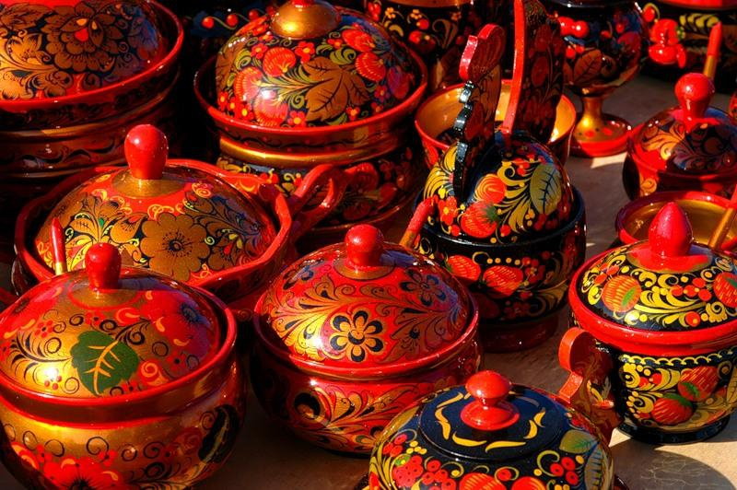
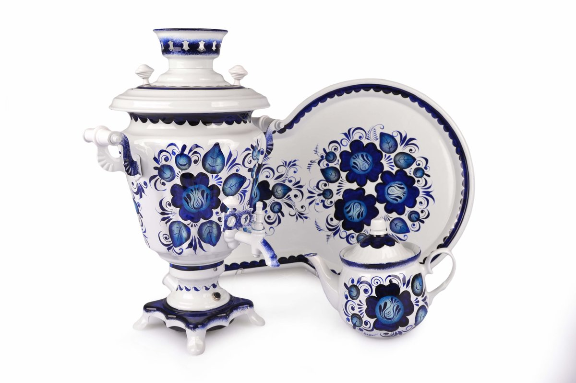
«В период детства мышление, мыслительные процессы должны быть, как можно теснее связаны с живыми, яркими, наглядными предметами окружающего мира. Эмоциональная насыщенность восприятия - это духовный заряд детского творчества».
В.А. Сухомлинский

Slide 3
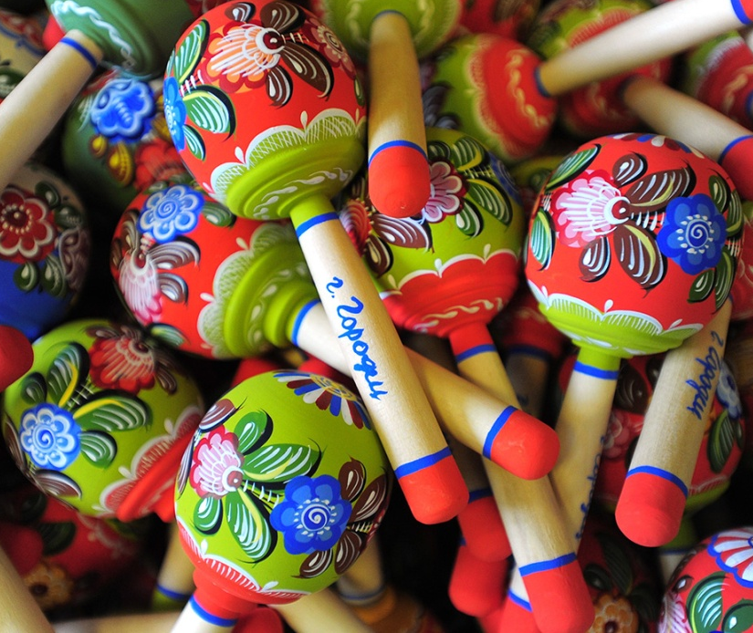
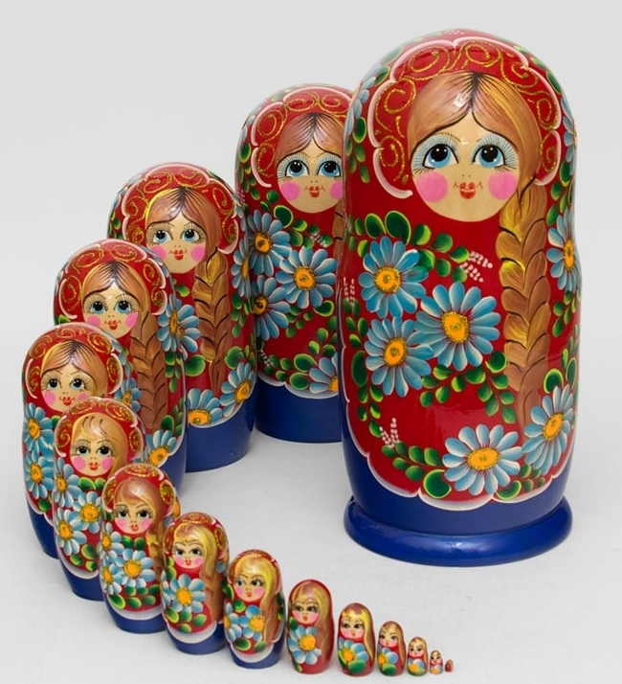
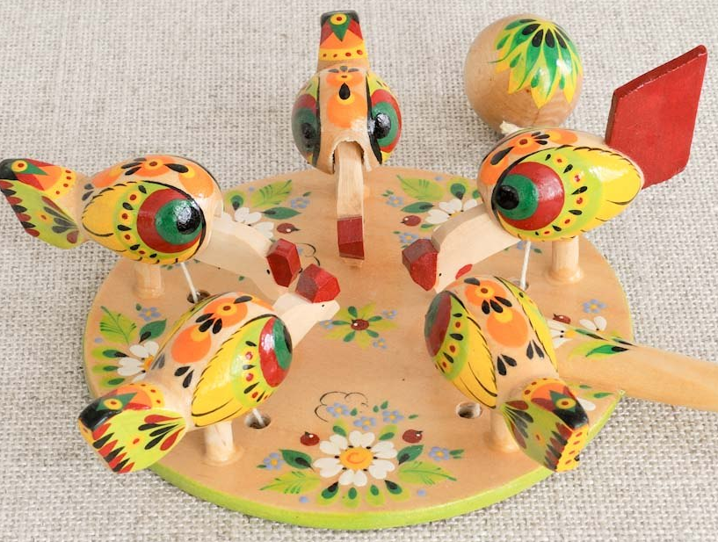
Русская народная игрушка

Slide 4
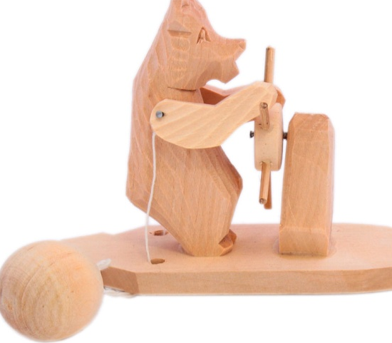
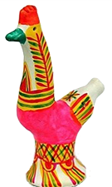
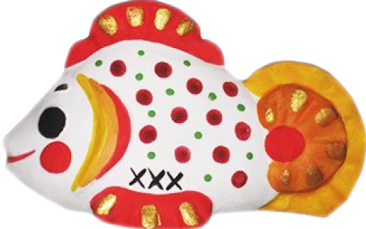
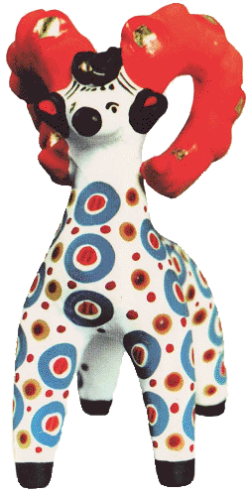
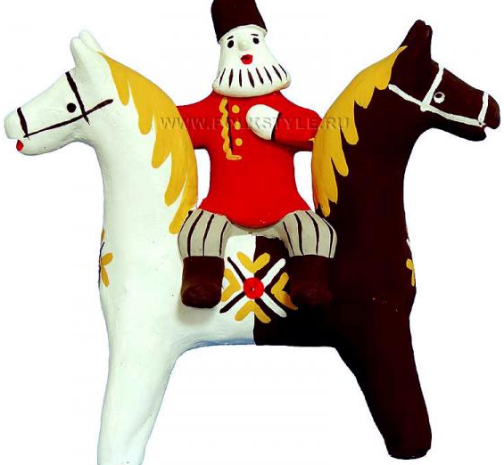
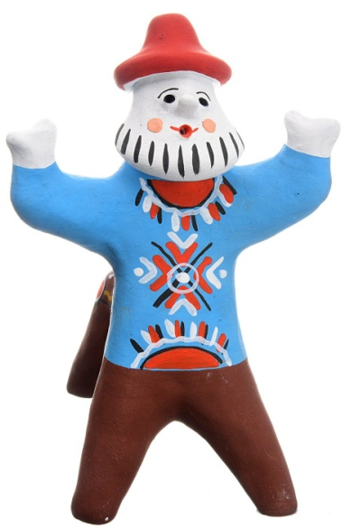
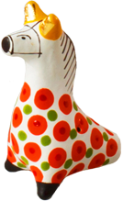
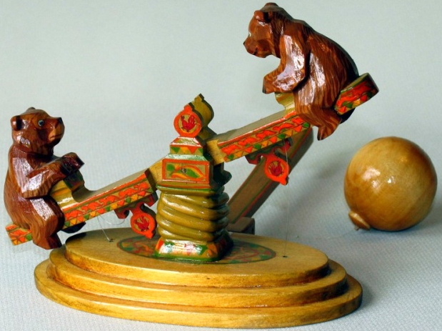
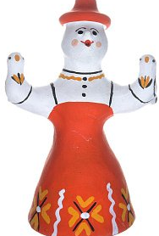
«Угадай игрушку»
5
1
1
1
1
3
4
6
8
2
10
7
9

Slide 5
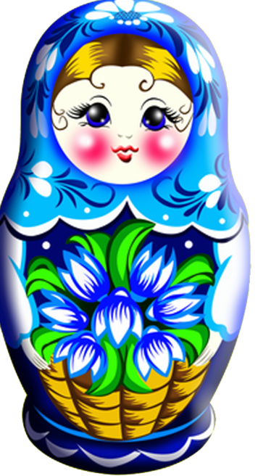
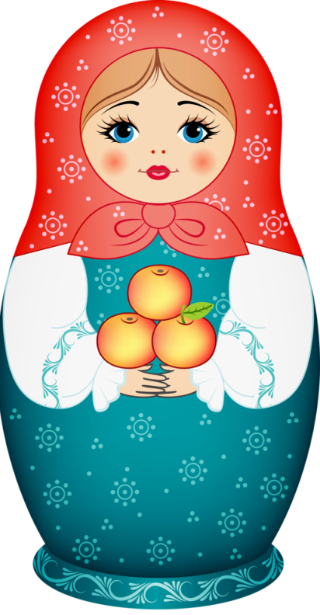
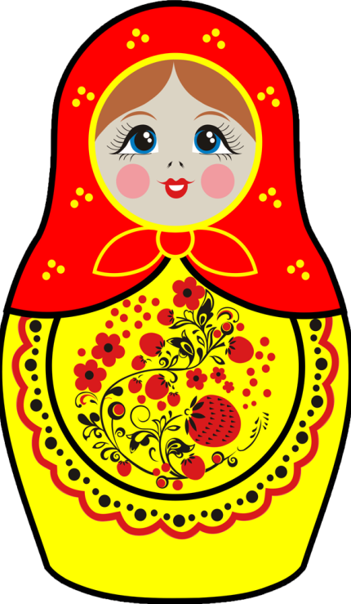
Один из главных сувениров России, в котором отражается вся неповторимость нашей культуры и истории - русская матрешка. Матрешка – настоящая русская красавица. Румяная, в нарядном сарафане, на голове яркий платочек. Но главное – это куколка с секретом.

Slide 6
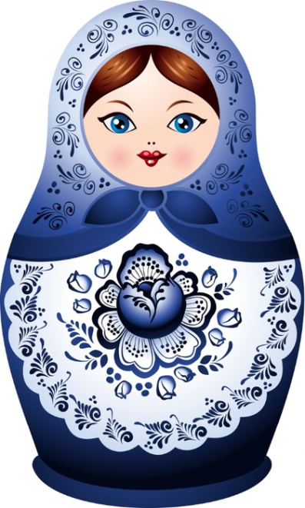
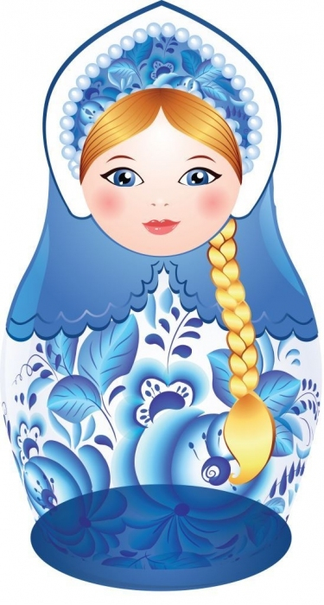
Дидактическое пособие «10 игр с матрёшкой»
«Расставь по росту»
«Найди такую же»
«Найди матрёшке домик»
«Собери по частям»
«Построй матрёшку»
«Помоги сестрёнкам встретиться»
«Собери по цвету»
«Найди недостающую матрёшку»
«Найди половинку»
«Наряди матрёшку»

Slide 7
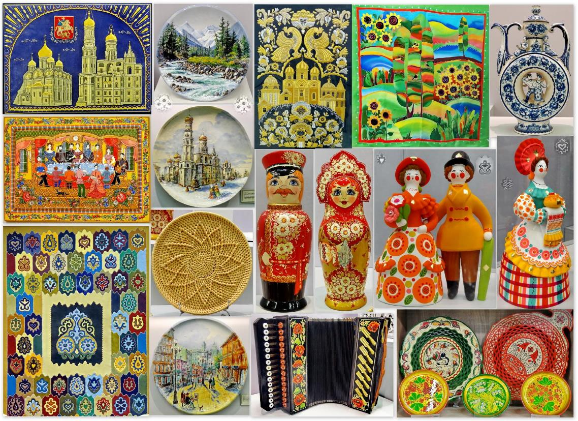
Народные промыслы – это именно то, что делает нашу культуру богатой и неповторимой.

Slide 8
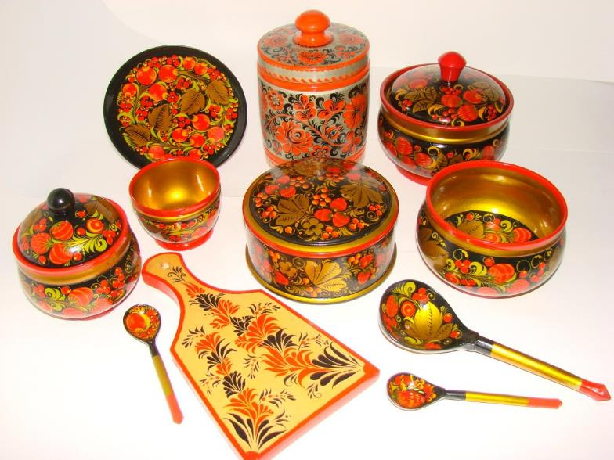
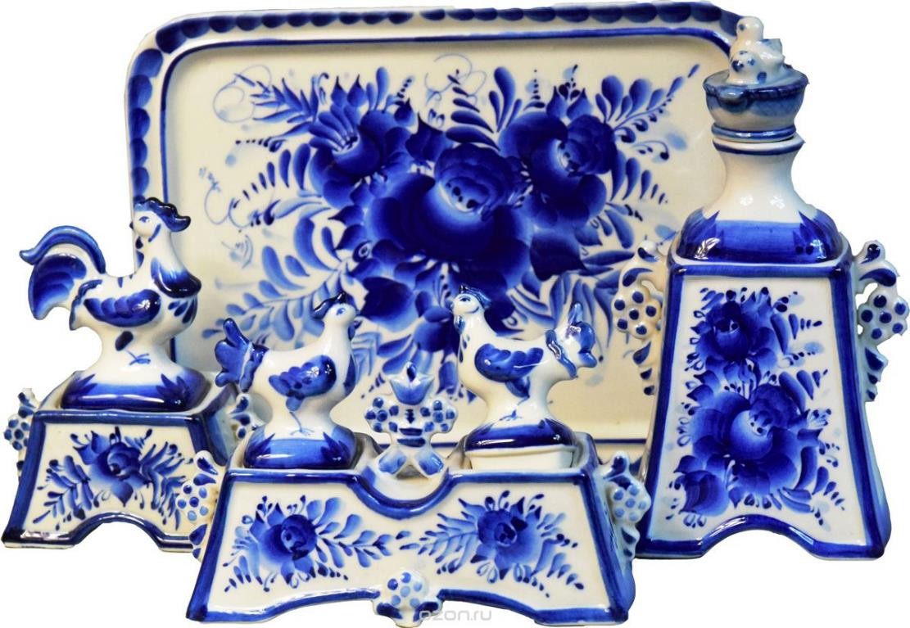
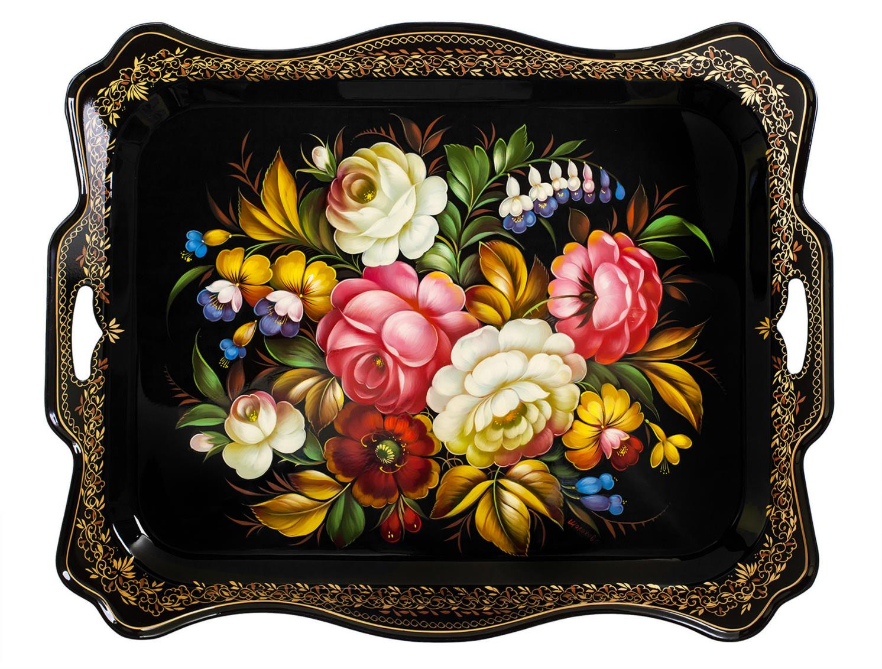
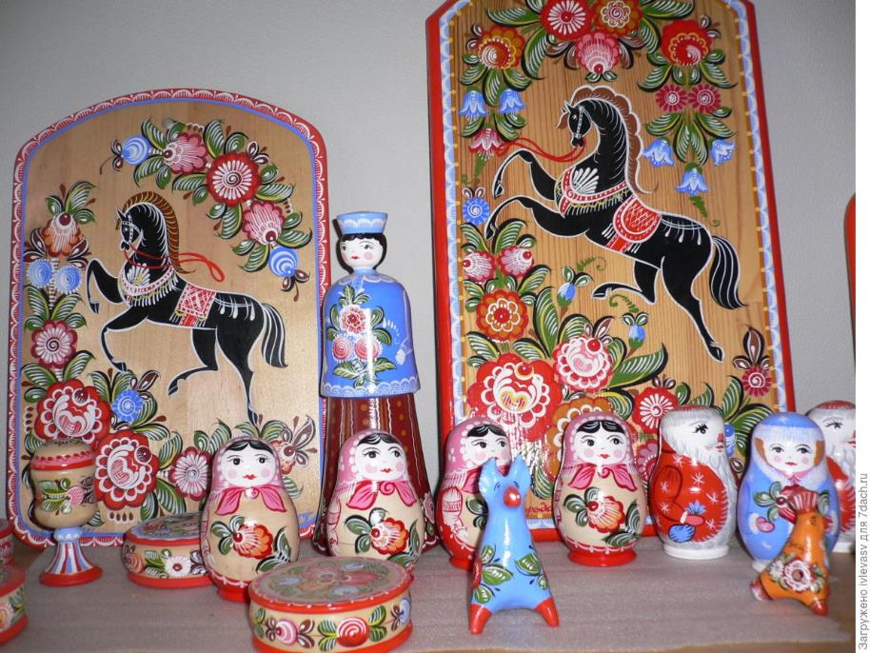
Дидактическая игра «Магазин сувениров»

Slide 9
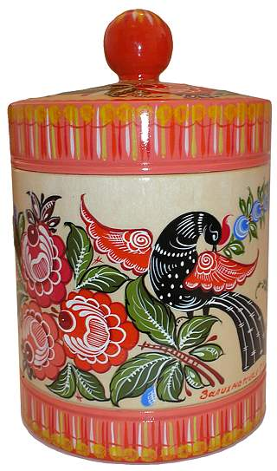
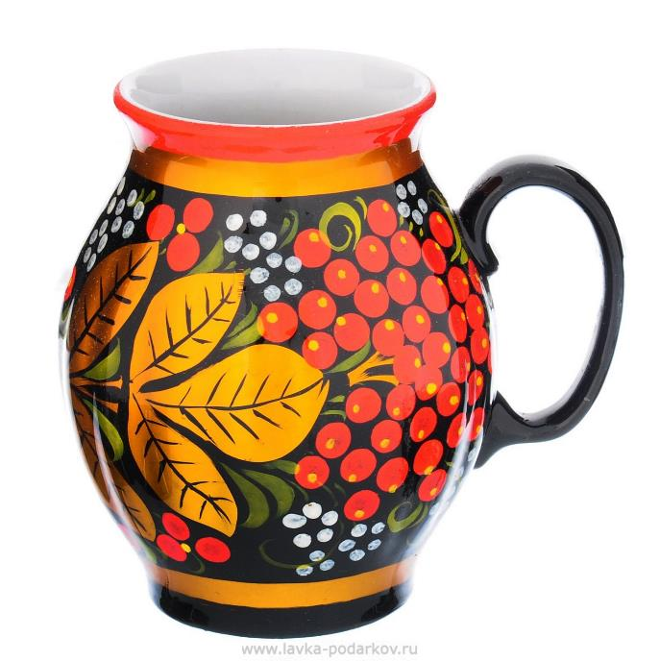
Дидактическая игра «Художественная мастерская»
Городецкая роспись
Хохломская роспись

Slide 10
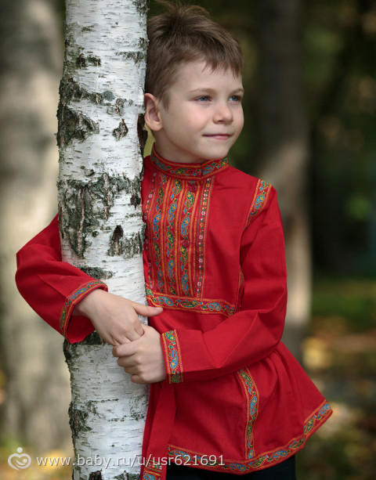
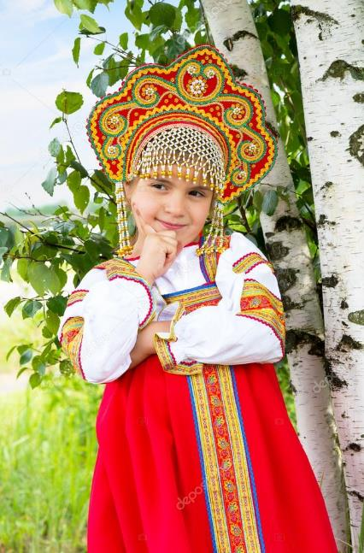
Национальная одежда – это своеобразная книга. У каждого народа национальный костюм разный. Он имеет свою специфику, свое значение форму применения.

Slide 11
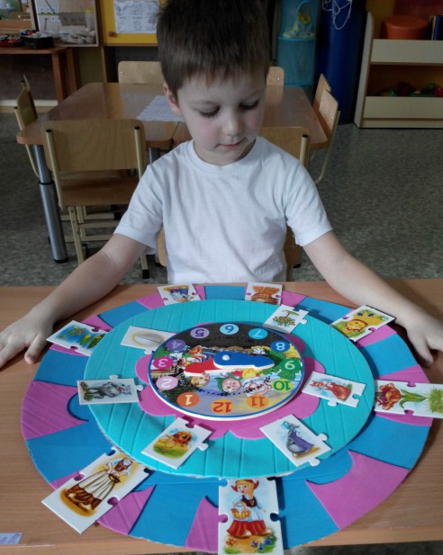
Дидактическая игра «Национальный костюм»
Круги Луллия – одно из средств развития интеллектуально-творческих способностей детей, развития речи.
Основная идея работы с дидактическим пособием - создание педагогических условий для освоения детьми мыслительных операций преобразования признаков и их значений при познании окружающего мира и для решения проблемных ситуаций.

Slide 12
Совместное творчество родителей и детей «Наши руки не для скуки»

Slide 13
Спасибо за внимание!

